Slide 1
Sécurisation Debian
Charles-Thibault Sanchez

Slide 2
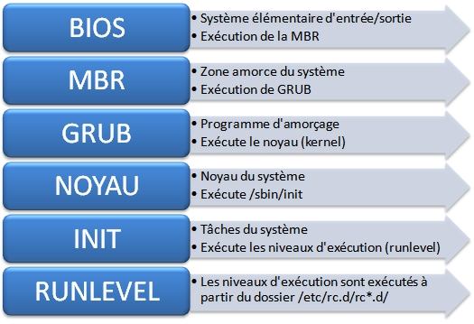
Processus de démarrage d’un système Linux

Slide 3
Le BIOS
BIOS (Basic Input/Output System): ensemble de fonctions contenues dans la mémoire morte (ROM) de la carte mère d'un ordinateur lui permettant d'effectuer des opérations élémentaires lors de sa mise sous tension.
Vérification d’intégrité
Cherche le programme d’amorçage sur un disque dur, USB ou CD

Slide 4
Le MBR
MBR (Master Boot Record) : premier secteur adressable d’un disque dur (512 bits) contenant
Le chargeur d’amorçage (boot loader)
La table des partitions du disque dur
Signature de démarrage du MBR : chaînes « 55 » et « AA » sur deux octets

Slide 5
Le GRUB
GRUB (Grand Unified Bootloader) : programme d’amorçage de micro-ordinateur. Vient exécuter l’image initrd
Initrd : image d’un OS minimal qui va servir à charger les modules nécessaires au chargement du noyau linux

Slide 6
Le noyau
Monte le système de fichiers racine (« root »).
Relie une partition ou un périphérique à un répertoire
Le noyau charge et exécute le programme /sbin/init.

Slide 7
Init
Consulte /etc/inittab pour décider quel niveau d'exécution démarrer.
0 - Arrêt
1- Mode mono-utilisateur
2 - Mode multi-utilisateur sans serveur applicatif
3 - Mode multi-utilisateur avec serveur applicatif
4 - Inutilisé ou X11 -> interface graphique selon la distribution
5 - X11 -> interface graphique selon la distribution
6 - Redémarrage

Slide 8
Attaque sur le BIOS
L’attaquant accède au BIOS pour booter sur une clé USB lui appartenant
Démarrage d’un système d’exploitation alternatif
Outils conçus pour exploiter des failles dans notre OS principal
Injection de code malveillant au démarrage

Slide 9
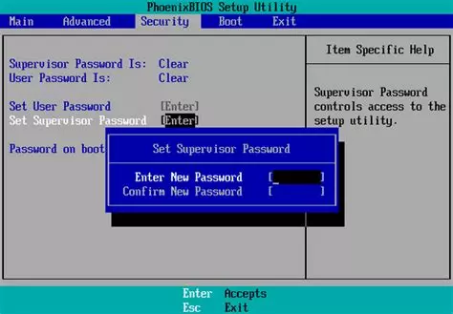
Sécuriser le BIOS/démarrage
Mot de passe sur le bios : User/Administrator
Désactiver le démarrage depuis les périphériques externes
Activer le Secure Boot
Secure Boot : Logiciel vérifiant chaque firmware et logiciel qui s’exécute au démarrage du PC
Vérification par signatures numériques

Slide 10
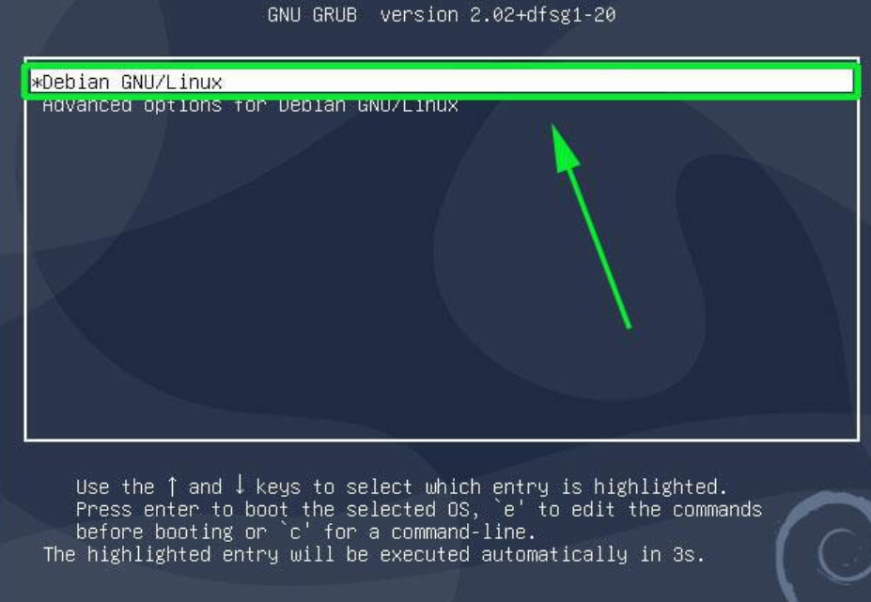
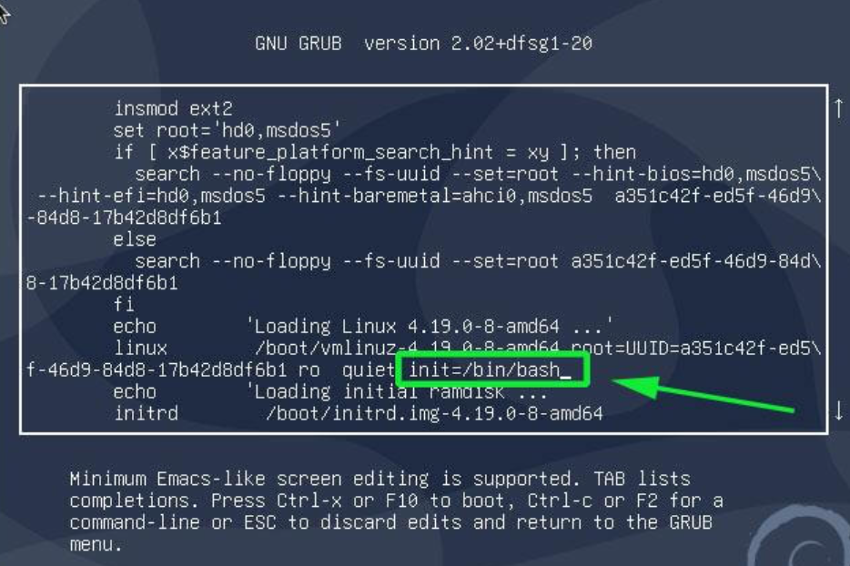
Attaque sur le GRUB
Appuyer sur e pour éditer les commandes de bootage
Bootage en mode single user :
Mode dans lequel un OS d’ordinateur multi utilisateur boot en un simple SU

Slide 11
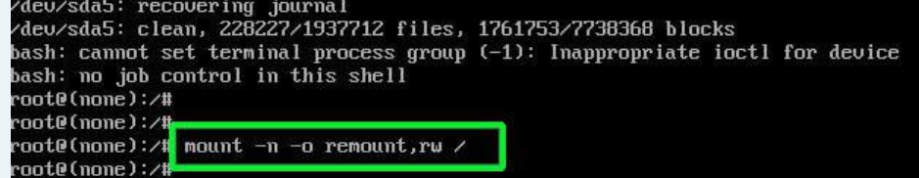
Attaque sur le GRUB
Accès initial en lecture seule
Il faut monter le système de fichier root en écriture
Cette étape peut être évitée si on remplace ro par rw à l’étape précédente !
Accès root sur la machine, c’est gagné !

Slide 12

Sécuriser le GRUB
Mot de passe pour l’accès aux commandes de bootage / dès l’accès au GRUB
Editer la config du fichier /etc/grub.d/00_header / sudo update-grub / sudo reboot
Faire une entrée sous la forme :
On ne veut pas notre mot de passe en clair dans le fichier de conf !

Slide 13
Sécuriser le GRUB
Hash du mot de passe
Commande génère un hash du mdp en SHA512
Entre cat << EOF et EOF
Pourquoi l’algorithme SHA512 ?
GRUB utilise ce système de hash

Slide 14
Avantages / Inconvénients
Avantage :
Plus d’accès au single user mode
Inconvénients :
Protection seulement contre les attaques physiques
Si le user/mdp est oublié, on ne pourra plus booter sur l’OS
Déconseillé sur les systèmes distants auxquels on accède par SSH au risque de se retrouver bloqué en cas de reboot

Slide 15
Chiffrer son disque
Disponible pendant l’installation initiale ou ensuite depuis le terminal avec cryptsetup
LUKS (Linux Unified Key Setup) : algorithme aes-xts-plain64 par défaut
Permet de sécuriser nos données
Demande un mot de passe supplémentaire
En cas d’oubli du mot de passe, les données sont perdues

Slide 16
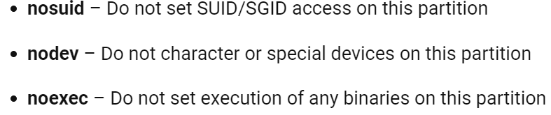
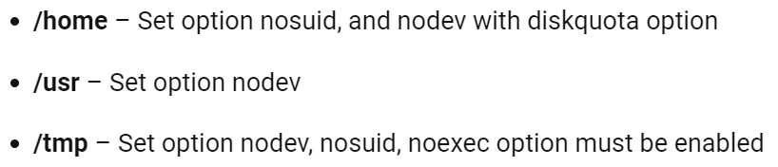
Partitionner son système
Permet de se protéger contre les DoS type diskspace
Mise en place de limites :
Modifier /etc/fstab : /dev/sda1 /home ext3 defaults,nosuid,nodev 1 2
Attention : Certains programmes utilisent /tmp pour l’installation et on besoin d’exec !!!

Slide 17
SUID et GUID
SUID : Si présent sur l’exécutable, celui-ci se lancera avec les privilèges du propriétaire du fichier
SGID : Si présent sur l’exécutable, celui-ci se lancera avec les privilèges du groupe du fichier
Est dangereux si mal configuré !

Slide 18
Garder le système à jour
Garder les programmes et librairies à jour : sudo apt update && sudo apt upgrade
Mise à jour automatique des patchs de sécurités importants :
sudo apt install unattended-upgrades && systemctl enable --now unattended-upgrades
Mettre à jour son kernel : uname –r / apt search linux-image / apt install ... (newer version)
Installer le moins de logiciels possible / Supprimer les applications dont on ne se sert plus

Slide 19


Restreindre les droits
Restreindre l’utilisation de sudo : fichier /etc/sudoers
deployer ALL=(ALL) NOPASSWD:ALL
Restreindre l’usage des ports USB : Usbguard par exemple

Slide 20
Lancer le minimum de services
Regarder quels ports sont ouverts : sudo ss –tulpn
Les fermer si nécessaires : systemctl stop <nom_du_service>
L’empêcher de se lancer à chaque boot : systemctl disable <nom_du_service>
Masquer le le processus : systemctl mask <nom_du_service>

Slide 21
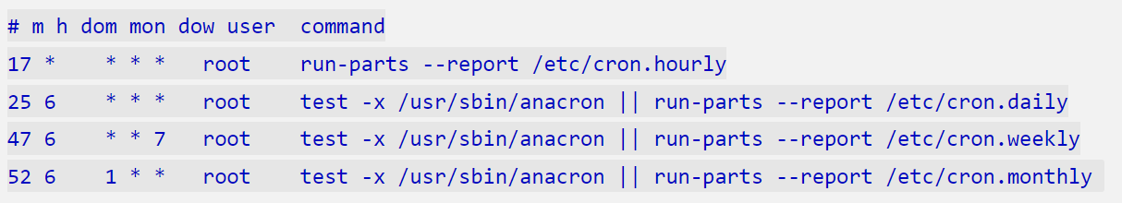
Contrôle d’intégrité
Détecter les modifications de fichiers du système
Aide, integrit ou samhain
Crontab : processus démon tournant en arrière-plan utilisé pour planifier et exécuter des tâches automatisées à des intervalles de temps déterminés

Slide 22
Surveiller le réseau
NIDS (Network Intrusion Detection System) : application logicielle permettant de détecter et de signaler les problèmes de sécurité du réseau en surveillant les activités du réseau ou du système à la recherche de comportements malveillants ou anormaux
Snort : Packet sniffer qui détecte les attaques grâce à une base de données d’attaques connues (scans de ports, buffer overflows …)

Slide 23
Surveiller le système
HIDS (Host Intrusion Dectection System) : système surveillant un système informatique sur lequel il est installé permettant de détecter une intrusion et/ou une utilisation abusive.
Chercher des processus suspects, monitorer les accès utilisateurs …
Tiger : md5sum des fichiers installés, emplacement des fichiers n’appartenant pas aux paquets (packages), analyse des processus qui écoutent

Slide 24
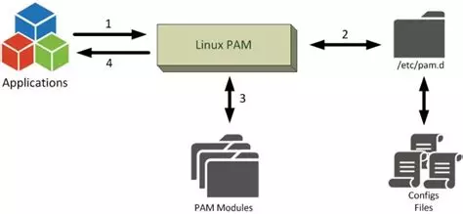
Proposer un accès sécurisé aux utilisateurs
PAM (Pluggable Authentication Module) : système Linux permettant à de nombreuses applications ou services d’authentifier les utilisateurs de manière centralisée.
Configuration dans /etc/pam.d/

Slide 25
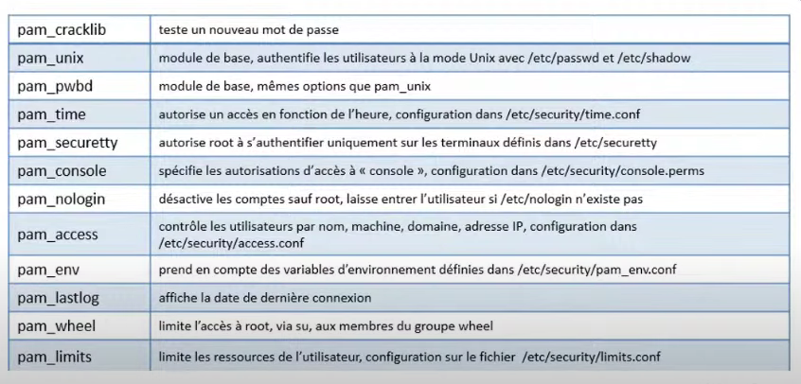
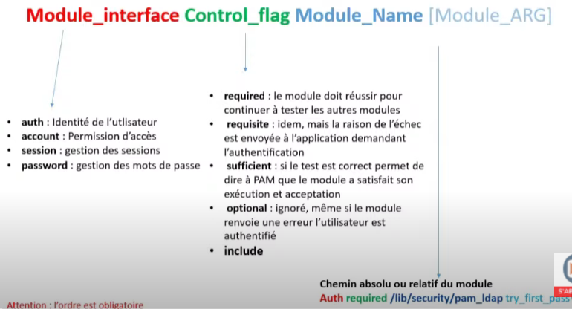
PAM : une approche modulaire

Slide 26
Les mécanismes
Fichiers principaux :
/etc/pam.d/common-auth : Règles d'authentification communes
/etc/pam.d/common-account : Règles de gestion des comptes
/etc/pam.d/common-password : Règles de gestion des mots de passe
/etc/pam.d/common-session : Règles de gestion des sessions

Slide 27
Sécurité d’accès
Bloquer un compte pendant un certain temps après trop d’échecs d’authentification
Fichier /etc/pam.d/common-auth :
auth required pam_faillock.so preauth silent deny=3 unlock_time=600
auth [success=1 default=bad] pam_unix.so
auth [default=die] pam_faillock.so authfail deny=3 unlock_time=600
auth sufficient pam_faillock.so authsucc
Fichier /etc/pam.d/common-account :
account required pam_faillock.so

Slide 28
Sécurité des mots de passe avec PAM
Politique des mots de passe
Fichier /etc/pam.d/common-password
password required pam_cracklib.so retry=3 minlen=8 difok=3 ucredit=-1 dcredit=-2 ocredit=-1
password [success=1 default=ignore] pam_unix.so use_authok yescrypt
password requisite pam_deny.so
password required pam_permit.so

Slide 29
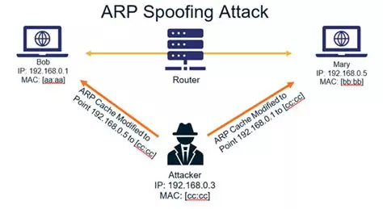
Protection contre les attaques ARP
Attaque ARP : L’attaquant lie son adresse MAC avec l’IP de la machine cible
sniffer le trafic réseau, déconnecter des hôtes …
Solution : Créer des entrées manuellement dans la table ARP
sudo arp – s <adresse_IP> <adresse_MAC>
Assure l’authenticité de ces hôtes

Slide 30

Installer un firewall personnel
Filtrage des informations entrantes / sortantes de notre machine
ufw / iptables
Activation : sudo ufw enable
Sur IP : sudo ufw allow/deny from <IP ou sous réseau >
Sur port : sudo ufw allow/deny PORT[/PROTOCOL]
Limitation de connexion : sudo ufw limit PORT[/PROTOCOL]

Slide 31
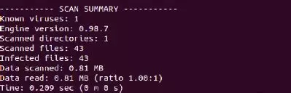
Installer un antivirus
ClamAV : antivirus open source
Utilitaire clamscan
Réaliser un scan périodique
Entrée dans /etc/crontab : clamscan –r –i /

